Slide 1
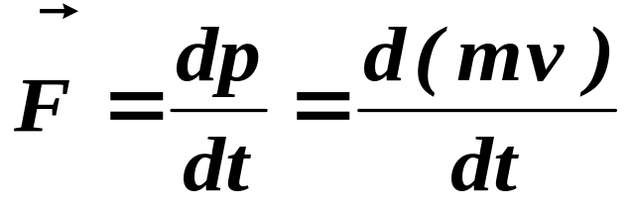
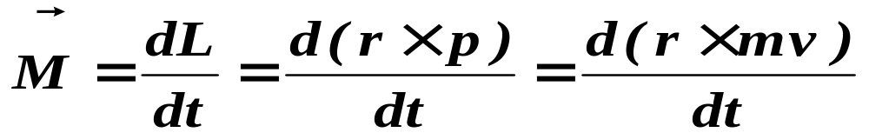
5.5 力矩、刚体的转动定律和转动惯量
力：引起质点或平动物体运动状态发生变化的原因——用动量描述
力矩：引起转动物体运动状态发生变化的原因——用动量矩描述

Slide 2


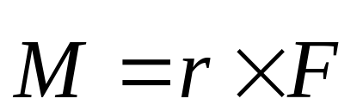

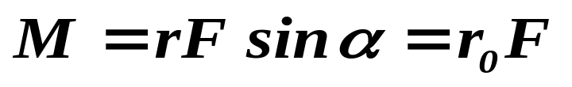

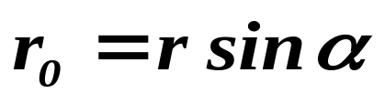
一. 力矩
1. 定义
给定一力 ，若 为由任选一固定点O到力作用点的矢径，则力 对O点的力矩M定义为矢径 与力 的矢积
力矩的大小
α
O
A
——称力臂
力矩的方向
垂直于 和 组成的平面，指向按右手螺旋法则确定

Slide 3


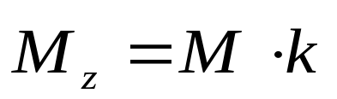

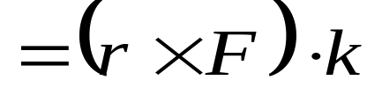


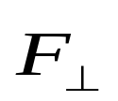
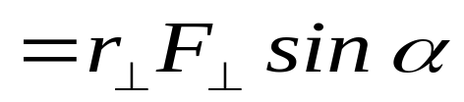


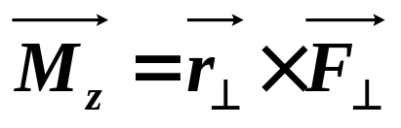

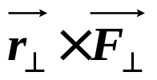
2. 力对轴的力矩
力F对O点的力矩为
将对点的力矩 向轴（例如z轴）投影，得力对轴的力矩大小为
z
平面 ⊥ z轴
α
表明
O
力对某点的力矩在过此点的某轴上的投影即为力对该轴的力矩。方向由 的右手螺旋法确定。

Slide 4
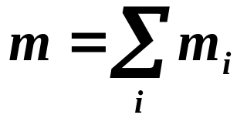




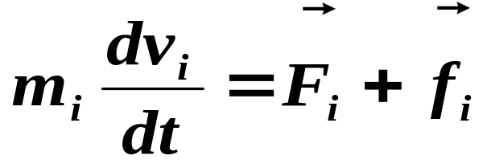
二. 刚体的转动定律
设刚体绕定轴 z转动，t 时刻角速度ω，角加速度β，刚体有大量质点组成
z
ω,β
质点m_{i}的圆周运动半径 r_{i}
m_{i}
为m_{i} 所受外力之和
O
为m_{i} 所受内力之和
刚体
根据牛顿第二定律
定轴

Slide 5
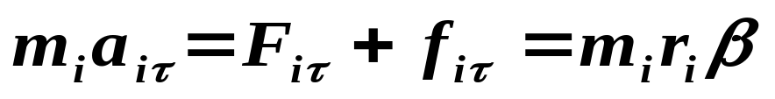

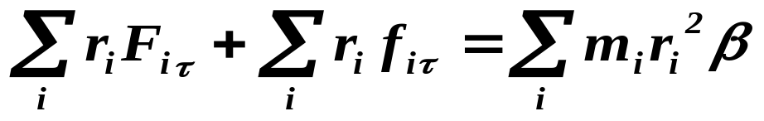
法向不产生力矩；切向方向的分力对系统转动有影响
z
矢量方程两边都投影到质点m_{i}的圆轨迹的切线方向
ω,β
两边乘以 r_{i}，再对整个刚体求和
r_{i}
m_{i}
•
O
刚体
对z轴的合外力矩M_{z}
对z轴的内力矩之和
定轴

Slide 6
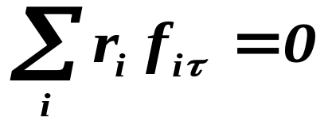
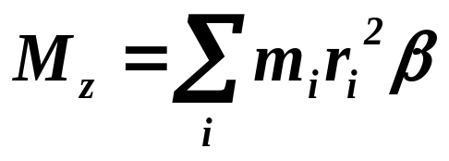
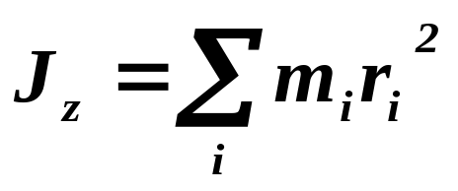
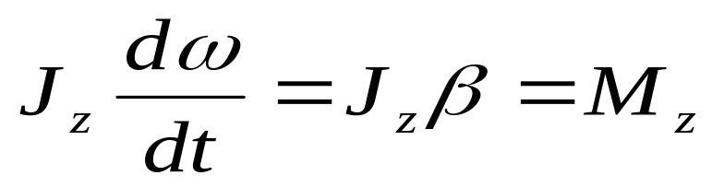
因为内力成对出现，大小相等，方向相反，且作用在一条直线上，所以内力对z轴的力矩的总和恒为零
——对z轴的转动惯量
——刚体绕z轴的转动定律
（或转动微分方程）
刚体绕定轴转动时，刚体对该轴的转动惯量与角加速度的乘积，等于作用在刚体上所有外力对该轴之矩的代数和

Slide 7
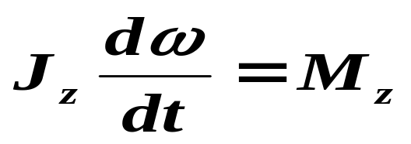
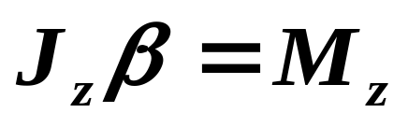



转动定律表明：决定绕定轴转动刚体的运动状态变化与否、及变化快慢量是外力矩之和M_{z}。
转动惯量——是反映刚体转动的惯性大小的物理量。对于均匀分布的简单几何图形的刚体，可以通过定义来计算来得到。复杂形状的刚体的转动惯量可通过实验得到
M_{z}一定
J_{z}愈大
β愈小
与牛顿第二定律比较
注意
1. 力矩是合外力矩
2. 力矩、转动惯量、角加速度都是对于相同的转动轴或转动点

Slide 8







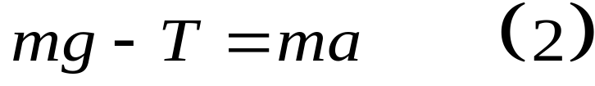
三. 转动定律应用举例
例1. 已知轮 R = 0.2m，m=1kg，v_{o}=0，h=1.5m，绳轮间无相对滑动,不可伸长,下落时间t =3s。
求：轮对O轴 J =？
R
绳
β
定轴O
v₀=0
m
R
m
h
t=3s
解：动力学关系
对轮
对m

Slide 9
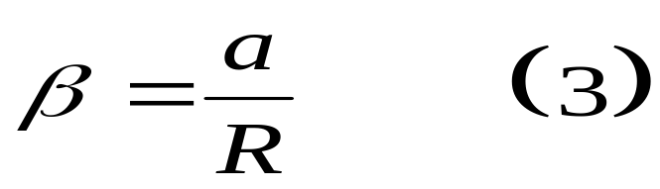
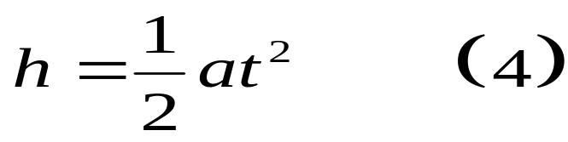
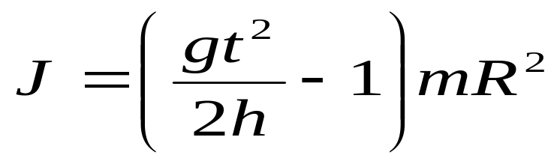
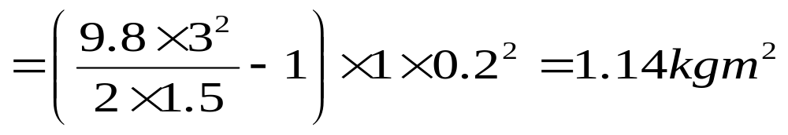
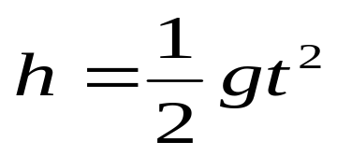
运动学关系
联立解得
分析
1. 单位对
2. h、m为定值时，
转动惯量越大，时间越长
合理
3. 转动惯量为零时，
正确

Slide 10
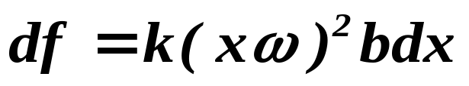
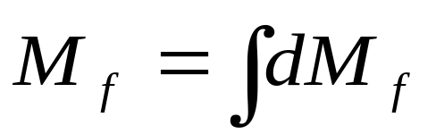
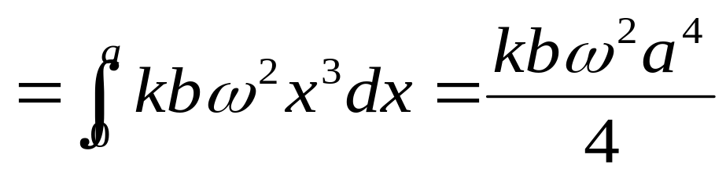
例2. 矩形匀质薄片ABCD，边长为a与b，重为mg绕其竖直轴AB以初角速度ω₀转动。此时薄片每一部分均受到空气阻力。其方向垂直于薄片的平面，其量值与面积及速度平方成正比，比例系数为k，问：经过多少时间后薄片的角速度减为初角速度的一半。
y
解：在匀质薄片上沿AD方向取一宽为dx长条作微元，微元到转轴距离为x
ω
dx
B
C
则每一微元受空气阻力为
x
b
ABCD薄片受空气阻力矩为
A
D
o
a
x

Slide 11
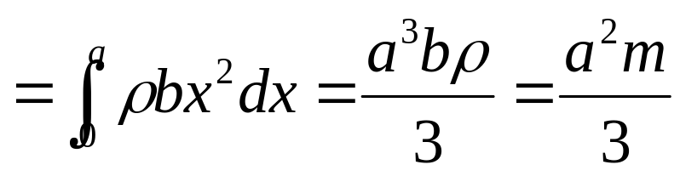
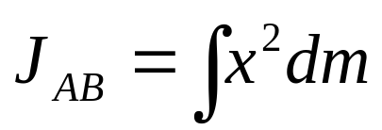
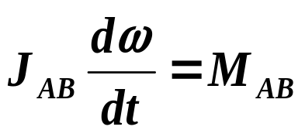
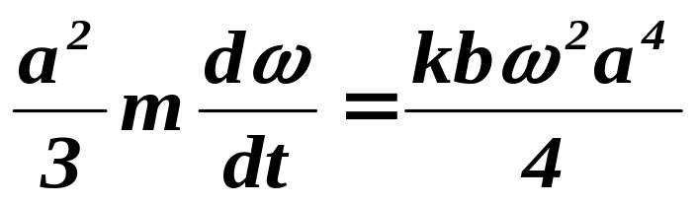
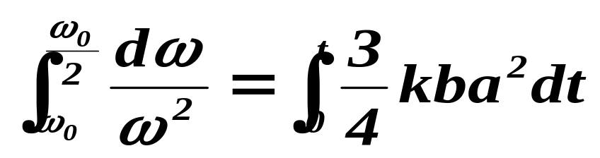
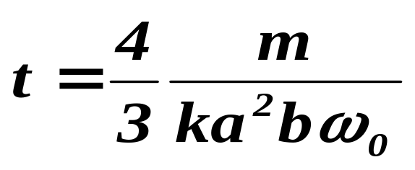
绕AB轴薄片转动惯量
由转动定律
两边积分

Slide 12

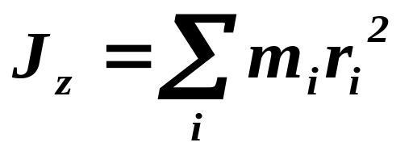
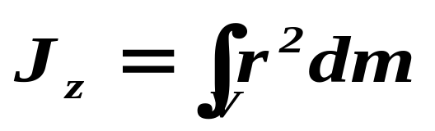
四. 转动惯量的计算
z
1. 转动惯量的定义
dm
刚体对Z轴的转动惯量，等于刚体上各点的质量与该质点到转轴垂直距离平方的乘积之和
m
刚体质量分立分布
刚体质量连续分布
决定转动惯量大小的三个因素
转轴位置
刚体质量
质量对轴的分布

Slide 13
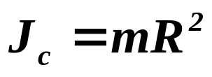
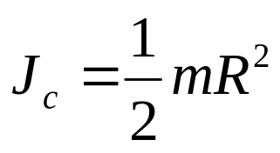
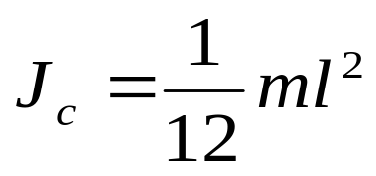
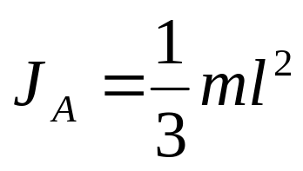

2. 常用的几个转动惯量
1. 均匀圆环
R
m
C
2. 均匀圆盘
转轴相同，质量分布不同，转动惯量不同；圆盘的转动惯量与盘厚度无关
C
R
m
3. 均匀杆
m
C
A
说明
质量相同，转轴不同，转动惯量不同
不同的转轴，不同的转动惯量

Slide 14
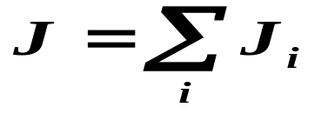
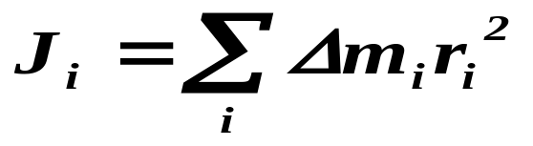
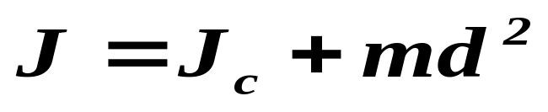
3. 计算J 的几条规律
1. 对同一轴 J 具有可叠加性
J
J_{C}
m
C
d
2. 平行轴定理
平行
刚体对任意已知轴的转动惯量，等于刚体对通过质心并与该已知轴平行的轴的转动惯量加上刚体的质量与两轴间垂直距离 d 平方的乘积

Slide 15

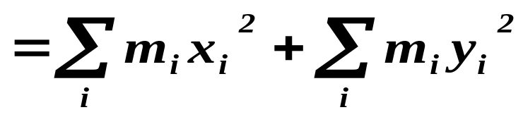
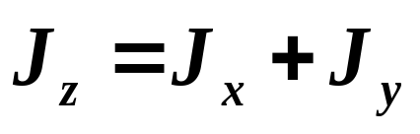
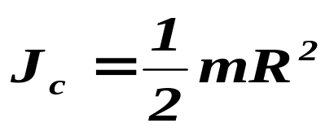
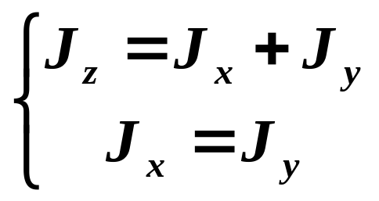
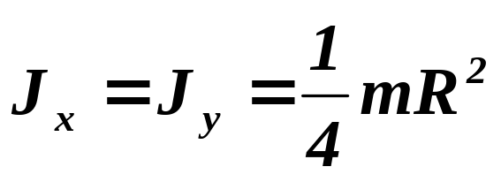
z
3. 对薄平板刚体的正交轴定理
y_{i}
x_{i}
r_{i}
y
x
m_{i}
z
例3. 已知圆盘
求：对圆盘的一条直径的J_{x}(或J _{y} )
圆盘
C
R
y
m
x
逃过

Slide 16



例4. 均匀长方形薄片的边长为a与b，质量为m，
求：此长方形薄片绕其对角线转动时的转动惯量
解：取对角线为x轴，在o点和它垂直的直线为y轴，并令t 为薄片的厚度，ρ为密度。
y
a
x
u
y
dy
h
b
取一长方形窄条，长为u，宽为dy，则薄片绕对角线(x轴)转动的转动惯量J 为
θ
o

Slide 17





把u代入转动惯量求解式得
y
a
ω
x
u
y
dy
h
b
θ
o
作业12

Slide 18






5.6 绕定轴转动刚体的动能 动能定理
z
一. 刚体的转动动能
ω
r
dm
定轴转动刚体的动能，等于刚体对转轴的转动惯量与其角速度平方乘积的一半
转动系统
平动或质点系
转动惯量J_{z}——是刚体绕定轴转动惯性大小的量度

Slide 19













二.力矩的功
Z
刚体绕定轴Z 转动，距轴 处受力
O
元功的定义
Z
O
dθ
θ
ϕ
参考轴
——力矩的元功
θ₁ → θ₂ 力矩的总功

Slide 20










若刚体受到 …… n个力的作用
合外力的元功
θ₁ → θ₂合外力的总功
若M_{z}为常量
注意：力矩的功就是力所作的功
转动刚体
质点或平动物体

Slide 21



三.绕定轴转动刚体的动能定理
根据刚体的转动定律
两边乘以dθ
——转动动能定理的微分形式
绕定轴转动刚体动能的微分，等于作用在刚体上所有外力之功的代数和

Slide 22

若在外力作用下，刚体定轴转动角速度从ω₁ → ω₂，A为所有外力做功的代数和
——转动动能定理的积分形式
绕定轴转动刚体在任一过程中动能的增量，等于在该过程中作用在刚体上所有外力所作的功的总和
注意
刚体的内力功的总和在任意过程中都等于零

Slide 23





设刚体绕定轴 z转动，t 时刻角速度ω，角加速度β，刚体有大量质点组成
四.刚体的重力势能
z
ω,β
质点m_{i}的重力势能为：
O
m_{i}
整个刚体的重力势能，对整个刚体求和
m_{C}
z_{i}
z_{C}
刚体
定轴
刚体的重力势能与把它的质量全部集中在其质心上的质点具有的重力势能相同

Slide 24


五.含有刚体的力学系统的机械能守恒
系统内只有保守力作功，其它内力和外力都不作功或总和为零时，该系统的机械能守恒
当系统

Slide 25



例5. 如图, 已知 k，J，R， m.，轮轴光滑, 绳、轮不打滑； k原长时m静止释放.
求：m落下h时的速率.
k
J,R
解： k, J, m,地球系统, 机械能守恒
m

Slide 26



例6. 一匀质圆盘，半径a，放在粗糙水平桌面上，绕过其中心的竖直轴转动，开始时角速度为ω₀。已知圆盘与桌面的摩擦系数为μ，求：经过多长时间后圆盘将停止？停止时圆盘转过了多少角度？
ω
解：将圆盘分成若干个小圆环，每个小圆环的质量为
a
r
r为小圆环到转轴距离，dr为小圆环的宽度，h为圆环厚度，ρ为密度
h
dr
小圆环所受摩擦力对中心转轴力矩为
圆盘总摩擦力矩为

Slide 27










由转动定律
圆盘通过中心的转动惯量为
代入转动定律
由刚体转动的动能定理

Slide 28








§5.7质点的角动量和角动量守恒定律
一.质点的角动量（动量矩）
在惯性参考系中选一固定的参考点O，运动质点对O点的位矢 ，动量为 ，则质点对O点的角动量
d
α
O
又称动量矩
角动量 的大小：
α角为 和 两矢量间的夹角

Slide 29



角动量 的方向
d
垂直矢径 和动量 所组成的平面，指向由右手螺旋法则确定
α
例如：做圆周运动的质点
α
m
O
注意
角动量的大小和方向不仅决定于质点的运动也依赖于所选定的参考点，参考点不同，质点的角动量不同
角动量的单位 千克·米²/秒 （kg · m²/s)

Slide 30



例7. 刚性摆由两根带有两小球的轻棒构成，小球质量m，棒长r，此摆可绕无摩察铰链O在竖直面内摆动,
求：(1)此摆所受的力对铰链的力矩，
(2)此摆对铰链的角动量
z
y
x
O
45⁰
B
r
解： (1)因摆所受力为重力
r
v_{B}
A
mg
v_{A}
mg
方向向纸里，即y方向

Slide 31





(2) 此摆对铰链的角动量
方向向纸里，即y方向

Slide 32









二.质点的角动量定理
——为力 对固定点O的力矩
——质点的角动量定理（微分形式）
质点所受的合外力矩等于它的角动量对时间的变化率
注意
力矩和角动量都是对于惯性系中同一点来说的

Slide 33






冲量矩
动量矩
质点动量矩的增量等于作用于质点的冲量矩
——质点的角动量定理（积分形式）
为合力矩 在t₁ 到t₂ 时间内的冲量矩

Slide 34


三.质点的角动量守恒定律
由质点的角动量定理
——质点的角动量守恒定律
若质点所受的合力矩为零，则质点的角动量不随时间改变
角动量守恒定律是物理学的基本定律之一，它不仅适用于宏观体系，也适用于微观体系，而且在高速低速范围均适用

Slide 35












合外力矩为零的情况
行星受中心恒星的万有引力
过中心的中心力
只受中心力作用的质点对力心的角动量
m
由角动量守恒可以推导出开普勒第二定律
中心力
S
在有心力场中，物体单位时间扫过面积是常量
——开普勒第二定律

Slide 36





四.质点对轴的角动量和角动量守恒定律
1. 力对轴的力矩
z
对点的力矩 向轴（例如z轴）投影，得力对轴的力矩大小
平面 ⊥ z轴
α
O

Slide 37







z
2. 质点对轴的角动量
平面 ⊥ z轴
将对O点的角动量
对轴（例如z轴）投影
β
O
质点对某点的角动量向过该点的某个轴的投影，就是质点对该轴的角动量

Slide 38




3. 质点对轴的角动量定理
──对轴的角动量定理
质点所受的合外力对某一轴的力矩等于质点对该轴的角动量对时间的变化率
4. 质点对轴的角动量守恒定律
──质点对轴的角动量守恒定律
如果质点所受的力对轴(例如z轴)的合力矩为零，则质点对该轴的角动量就不随时间改变

Slide 39



§5.8刚体定轴转动的角动量和角动量守恒定律
一.刚体对轴的角动量
z
ω
m_{i}为刚体中任意一质点
v_{i}
由质点对轴的角动量得
m_{i}
r_{i}
则刚体对轴的角动量(动量矩)
刚体绕固定轴转动的角动量，等于刚体对该轴的转动惯量与角速度的乘积

Slide 40




二.刚体定轴转动的角动量定理
L_{z}对t求导
由转动定律
——定轴转动刚体的角动量定理的微分形式
绕定轴转动的刚体的角动量对时间的导数，等于作用在刚体上所有外力对转轴之矩的代数和
积分
——冲量矩
——定轴转动刚体的角动量定理的积分形式
定轴转动刚体的角动量在某一时间间隔内的增量，等于同一时间间隔内作用在刚体上的冲量矩

Slide 41


三.刚体定轴转动的角动量守恒定律
从角动量定理
——刚体定轴转动的角动量守恒定律
当作用在定轴转动刚体上所有力对转轴之矩的代数和为零时，刚体在运动过程中角动量保持不变
注意：J_{z} —— 常量，则 ω 不变——惯性转动
改变对轴的转动惯量，可以调节角速度。如芭蕾舞演员、跳水运动员、花样滑冰运动员等
作业14

Slide 42




例8. 均匀直棒，长度l，质量M，转轴光滑，棒由静止释放。水平面上有物块m ，与M在竖直位置相碰，碰撞是完全非弹性碰撞，求：碰后物块走过的距离。（水平面上的摩擦系数为μ）
l，M
分析
转动、棒与m相碰、m运动
o
解：
转动过程
M、地球系统机械能守恒
棒与m相碰
M、m系统动量矩守恒
m
m
作业13

Slide 43



例9. 在光滑的水平面上，放置一个轻质弹簧，劲度系数为k，长度为l₀，一子弹以速度v₀水平且垂直入射到木块中，并停留在内，子弹使木块转到90⁰位置时刻，木块的速度是多少？（这时弹簧的长度为l）
v₂
分析
子弹入射到M中，M、m碰撞
θ
M
M、m一起运动
l
k,l₀
解：
子弹入射到M中，动量近似守恒
x
m,v₀
M
M、m弹簧系统
外力功为零
机械能守恒
对o点动量矩守恒

Slide 44




Slide 45
作业12：
P166；3.8；3.10
P191；3.3；3.5； 3.6

Slide 46
作业13：
P174；3.17；
P191；3.7；3.13

Slide 47
作业14：
P193；3.16；3.17；3.27

